Slide 1




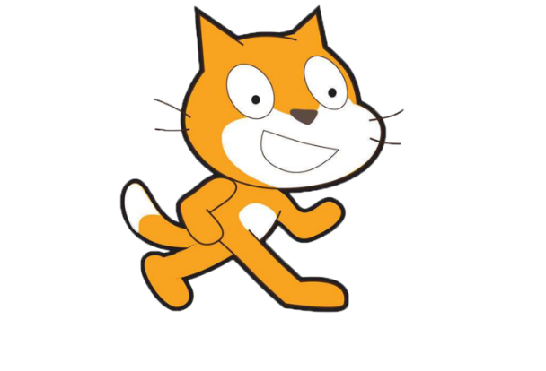
Flappy Bird（上）
第二阶段·创作(二) 第十课

Slide 2
游戏简介
Flappy Bird由一位来自越南河内的独立游戏开发者阮哈东开发，是一款简易却难度极高的休闲游戏。简单并不粗糙的8比特像素画面、超级玛丽游戏中的绿色管道、眼神有点呆滞的小鸟和几朵白云便构成了游戏的一切。
需要不断的控制点击频率来调节小鸟的飞行高度和降落速度，让小鸟顺利的通过画面右端的管道，如果不小心擦碰到了通道或者地面的话，游戏便宣告结束。
-

Slide 3
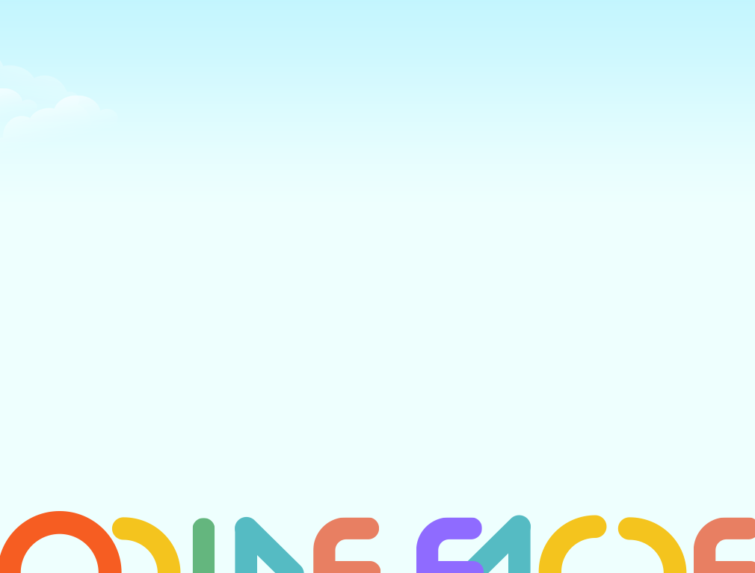
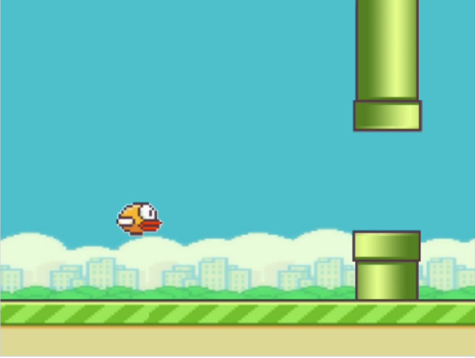
游戏效果
- 游戏效果 -

Slide 4

Contents 目录
1
步骤分析
2
实现目标
3
编写脚本
4
运行效果

Slide 5

PART 1
步骤分析

Slide 6
步骤分析
1
小鸟上下飞起来
2
添加管道
3
每次出现的管道高度不同
4
添加背景以及地面
5
小鸟碰到管道或者地面停止游戏

Slide 7
PART 2
实现目标

Slide 8
实现目标
小鸟
管道
导入小鸟角色，实现按空格键小鸟向上飞，并播放相应的音乐，否则小鸟向下掉落。
导入管道角色，实现开始时，管道从屏幕右边向左边移动。

Slide 9
PART 3
编写脚本

Slide 10
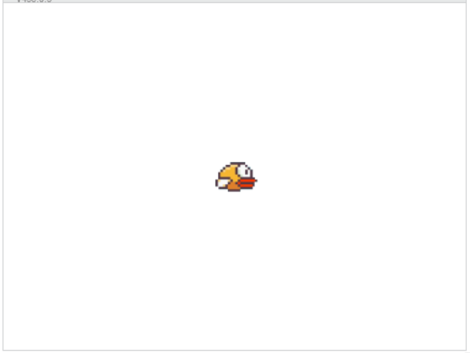
编写脚本
- 添加小鸟 -

Slide 11
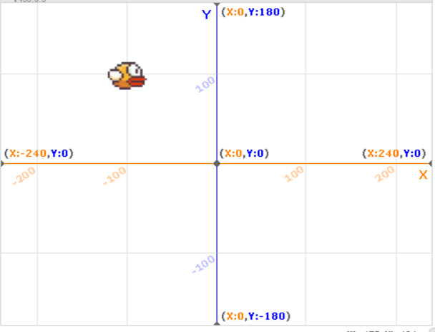
编写脚本
- 小鸟飞行位置 -

Slide 12
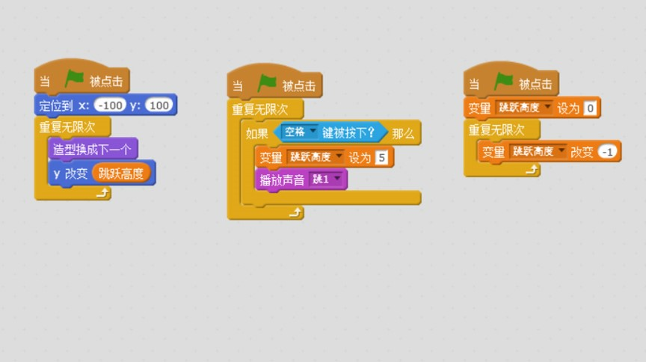
编写脚本
- 小鸟 脚本程序 -

Slide 13
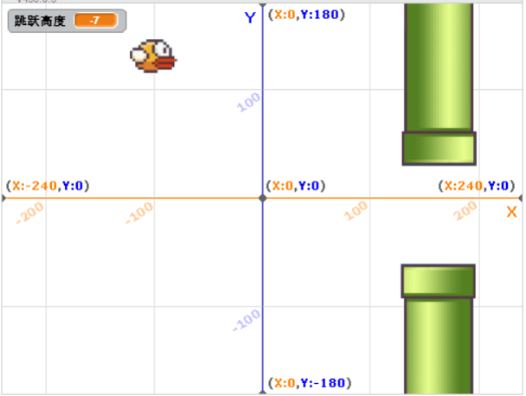
编写脚本
- 添加管道 -

Slide 14
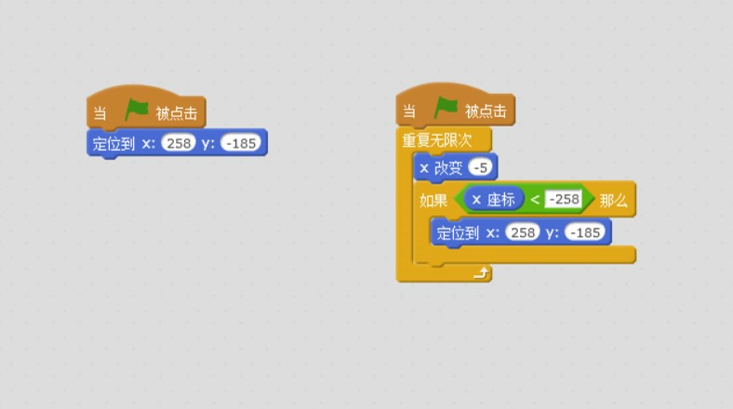
编写脚本
- 管道正 脚本程序 -

Slide 15
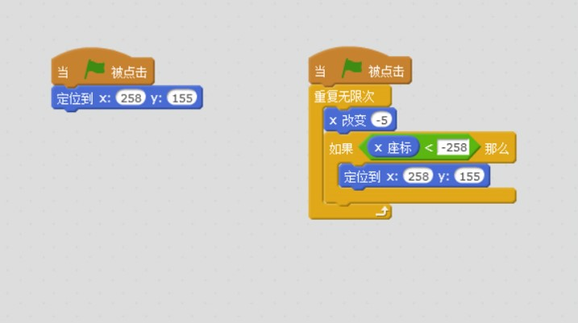
编写脚本
- 管道反 脚本程序 -

Slide 16
PART 4
运行效果

Slide 17
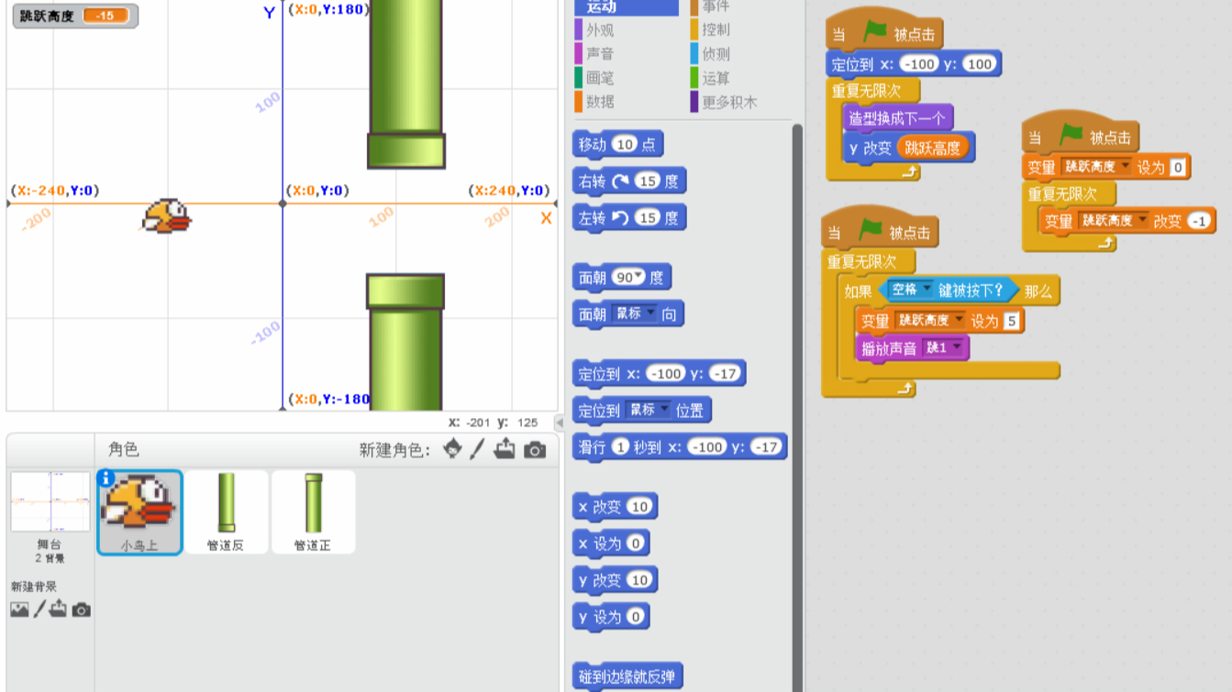
运行效果
- 运行效果 -

Slide 18
下课啦~

